Slide 1
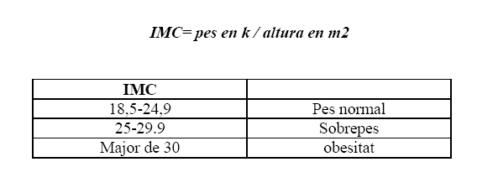
Nutrició i Dieta
Pes recomanat
El pes adequat per les persones es coneix aplicant la fòrmula de l’índex de massa corporal (IMC)

